Slide 1
Визуализация
Интернет - маркетинг
1 квартал 2013год
ООО «СибЭСТ»
Аксиненко А.М.

Slide 2
Направления работы:
Продвижение сайтов компании в поисковых системах рунета.
Контекстная реклама в yandex.ru и google.ru
Баннерное размещение в специализированных системах.
Работа с аудиторией в социальных сетях, а также на тематических форумах.
Доработка и техническая поддержка имеющихся сайтов.
Составление Т.З. и контроль выполнения работ по интернет – магазину, модуля B2B для сайта www.sibest.ru

Slide 3
План продвижения сайта http://s-u-n-n-y.ru/
1. Составление технического задания для нового сайта, в т.ч для интернет –
магазина. Контроль выполнения работ, текущее техническое обслуживание.
2. Продвижение в поисковых системах: расширение семантического ядра,
написание новых уникальных текстов, отслеживание текущих позиций,
корректировка текущих текстов.
3. Покупка ссылок на биржах ссылок, поддержание актуальности имеющихся.
4. Баннерное размещение на специализированных ресурсах.
5. Контекстная реклама в yandex.ru и google.ru
6. Интернет активность на тематических форумах и в социальных сетях.

Slide 4
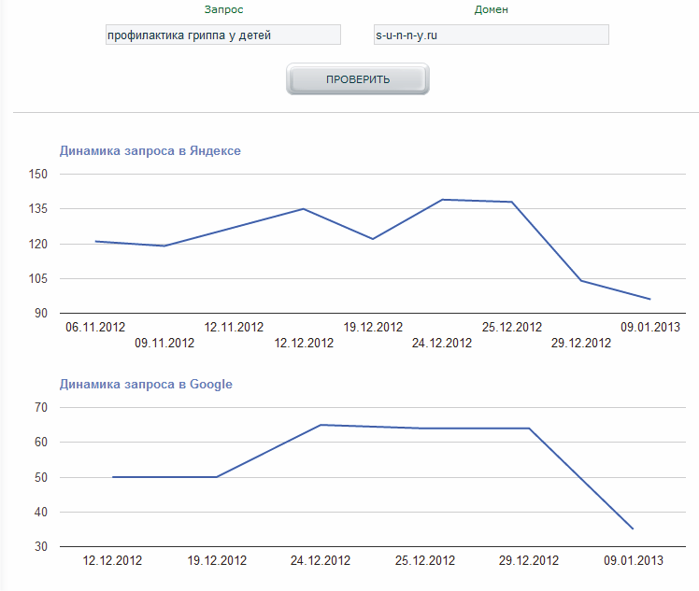
План продвижения сайта http://s-u-n-n-y.ru/
Динамика изменений позиций по фразе «профилактика гриппа у детей».

Slide 5
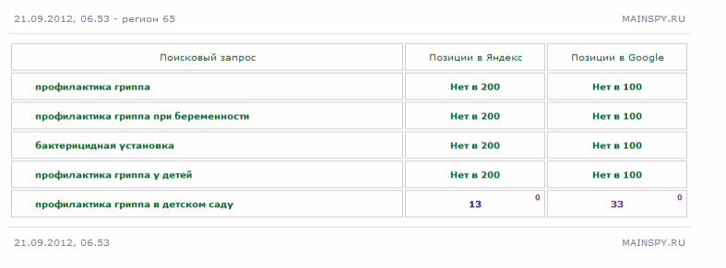
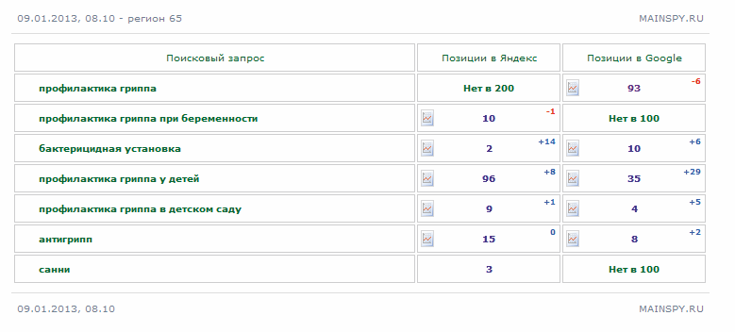
План продвижения сайта http://s-u-n-n-y.ru/
Динамика изменений позиций по всем ключевым фразам за период с 21.09.2012 по 09.01.2013 гг по г. Новосибирск».
Данные на 21.09.2012
Данные на 09.01.2013

Slide 6
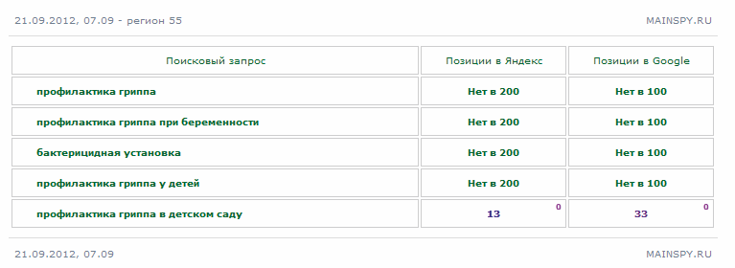
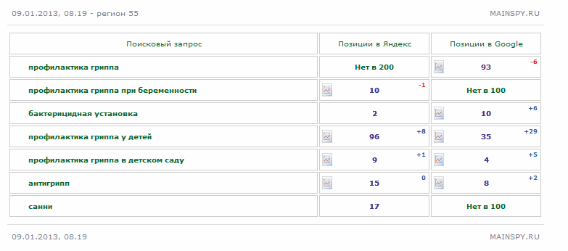
План продвижения сайта http://s-u-n-n-y.ru/
Динамика изменений позиций по всем ключевым фразам за период с 21.09.2012 по 09.01.2013 гг по г. Тюмень».
Данные на 21.09.2012
Данные на 09.01.2013

Slide 7
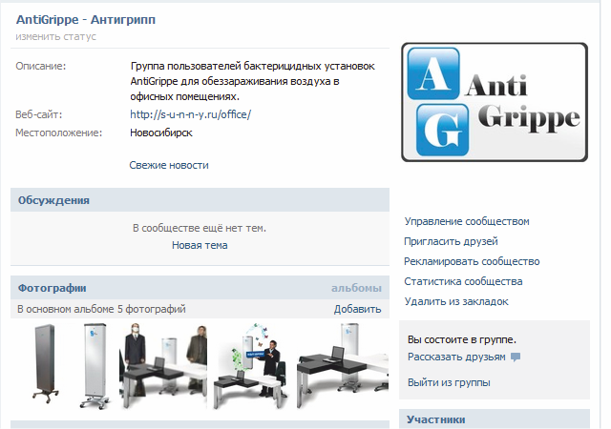
План продвижения сайта http://s-u-n-n-y.ru/
Аккаунт сайта в социальной сети «вконтакте»
Работа с целевой аудиторией более чем десяти форумов медицинской тематики,
для молодых родителей и иные.
Цель работы на форумах / в социальных сетях: создание положительного восприятия продукции компании среди сетевого сообщества, расширение количества потребителей.

Slide 8
План продвижения сайта http://медздрав.рф/
1. Проработка структуры сайта, текущая техническая доработка.
2. Продвижение в поисковых системах: отслеживание текущих позиций,
написание новых и корректировка имеющихся текстов в случае
необходимости.
3. Покупка ссылок на биржах ссылок.
4. Баннерное размещение на специализированных ресурсах.
5. Контекстная реклама в yandex.ru и google.ru
6. Интернет активность на тематических форумах и в социальных сетях.

Slide 9
План продвижения сайта http://s-u-n-n-y.ru/
Оценка стоимости продвижения сайта.
Контекстная реклама в yandex.ru.
Стоимость колеблется от 5 т.р до 16 т.р в месяц в зависимости от размещения и времени года. По состоянию на 27.12.2012 г при размещении в позиции гарантированных показов бюджет на рекламу составляет 5 102 рубля при 30 ключевых фразах. В качестве региона выбрана вся Россия, за искл. Москвы, Санкт – Петербурга и Северного Кавказа. Стоимость размещения при такой же региональной выборке, но при позиции 1 – ое место – 15 663 рубля.
Стоимость контекстной рекламы в google.ru примерно 5 т.р.
2. Баннерное размещение в специализированных системах.
Возможен баннерный обмен при котором наши баннеры размещаются при условии размещения других баннеров на нашем сайте. При коммерческом размещении бюджет составляет от нескольких тысяч рублей в зависимости от специфики баннерной системы рунета.
3. Покупка арендных и вечных ссылок на биржах ссылок sape.ru и gogetlinks.ru
Стоимость одной арендной ссылки колеблется около 15 рублей в месяц, вечной – около 200 рублей. С учетом покупки новых и поддержания действующих ежемесячный расход на ссылки составляет около 1 тысячи рублей.

Slide 10
План продвижения сайта http://s-u-n-n-y.ru/
Общий вывод по продвижению:
1. Сайт имеет следующие региональные привязки: Новосибирск, Томск,
Тюмень, Казань. По данным городам сайт занимает устойчивые позиции. В
целом по России позиции сайта уверенно растут.
2. Поскольку ключевые фразы являются достаточно конкурентными,
дальнейшее продвижение необходимо осуществлять за счет покупки
ссылок на биржах ссылок.

Slide 11
План продвижения сайта http://www.antibact.ru/
1. Продвижение в поисковых системах: отслеживание текущих позиций,
корректировка текстов в случае необходимости.
2. Покупка ссылок на биржах ссылок, поддержание имеющихся.
3. Баннерное размещение на специализированных ресурсах.
4. Контекстная реклама в yandex.ru и google.ru
5. Интернет активность на тематических форумах и в социальных сетях.

Slide 12
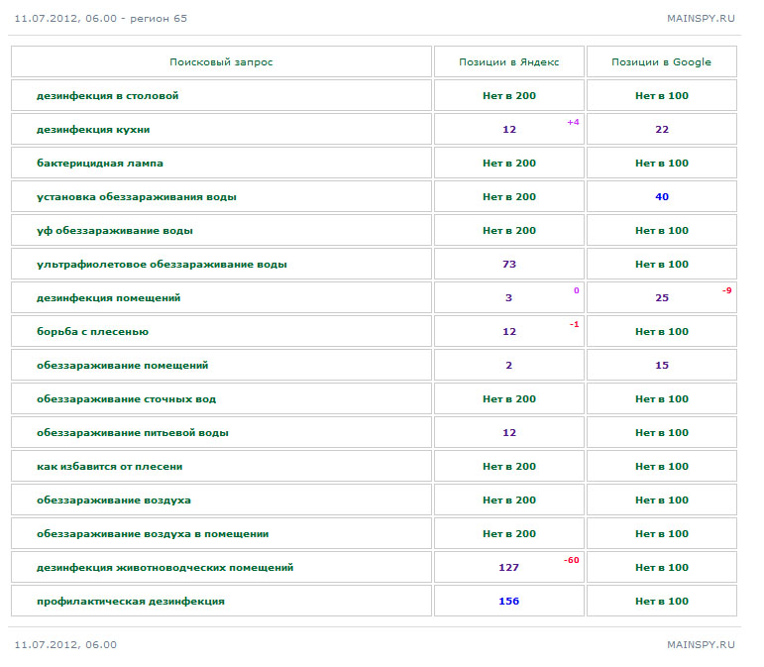
План продвижения сайта http://www.antibact.ru/
Динамика изменений позиций по всем ключевым фразам за период с 11.07.2012 по 09.01.2013 гг по г. Новосибирск».
Данные на 11.07.2012

Slide 13
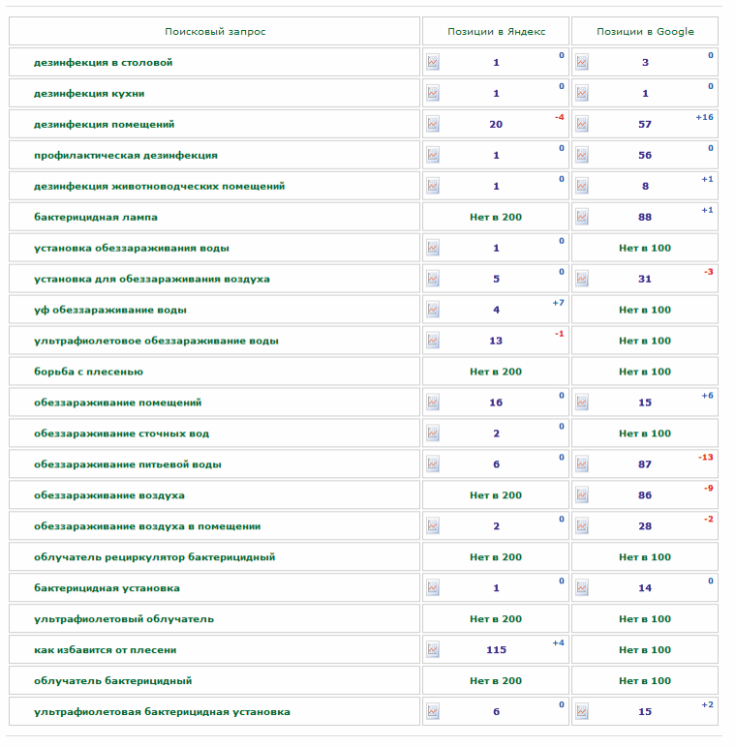
План продвижения сайта http://www.antibact.ru/
Динамика изменений позиций по всем ключевым фразам за период с 11.07.2012 по 09.01.2013 гг по г. Новосибирск».
Данные на 25.12.2012

Slide 14
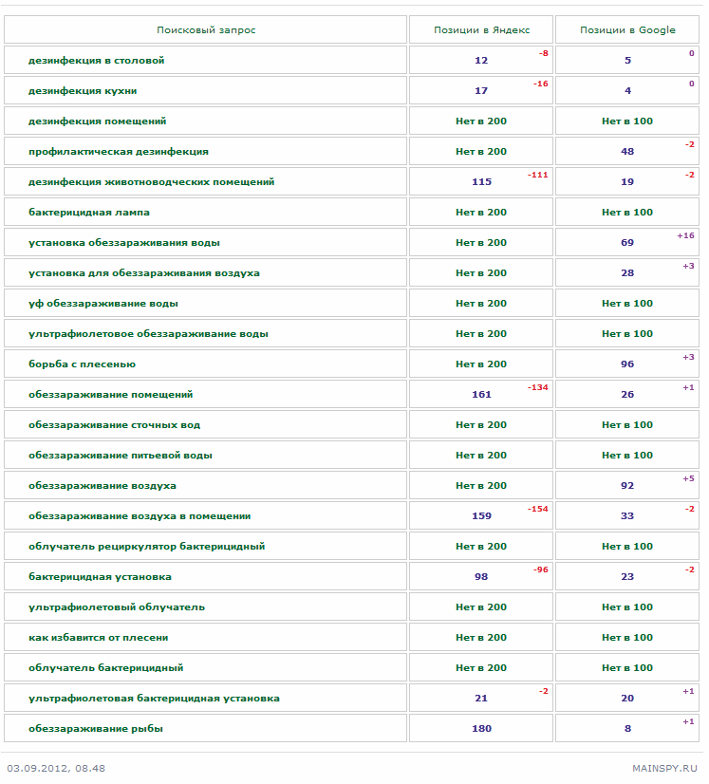
План продвижения сайта http://www.antibact.ru/
Динамика изменений позиций по всем ключевым фразам за период с 21.09.2012 по 09.01.2013 гг по г. Тюмень».
Данные на 21.09.2012

Slide 15
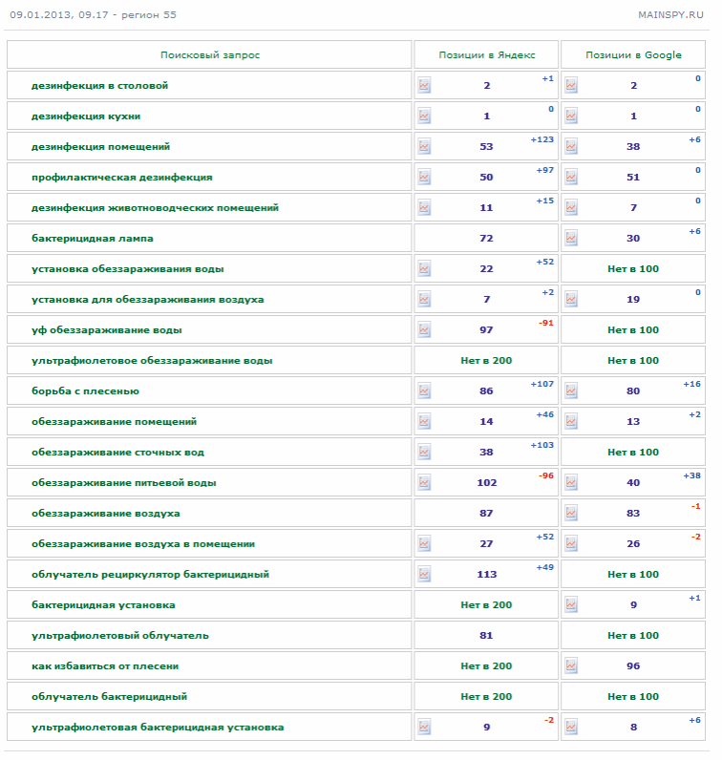
План продвижения сайта http://www.antibact.ru/
Динамика изменений позиций по всем ключевым фразам за период с 21.09.2012 по 09.01.2013 гг по г. Тюмень».
Данные на 09.01.2013

Slide 16
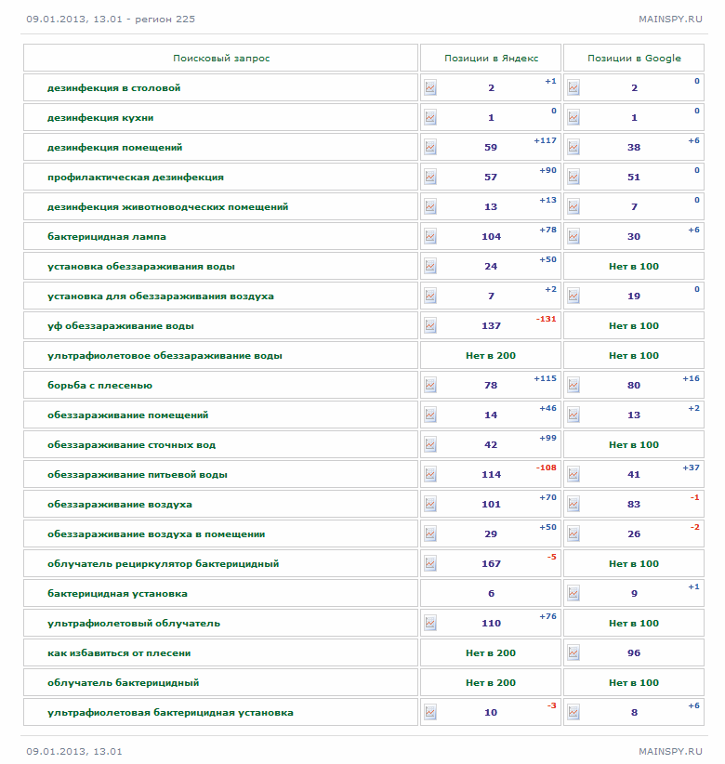
План продвижения сайта http://www.antibact.ru/
Динамика изменений позиций по всем ключевым фразам по всей России по состоянию на 09.01.2013 г».

Slide 17
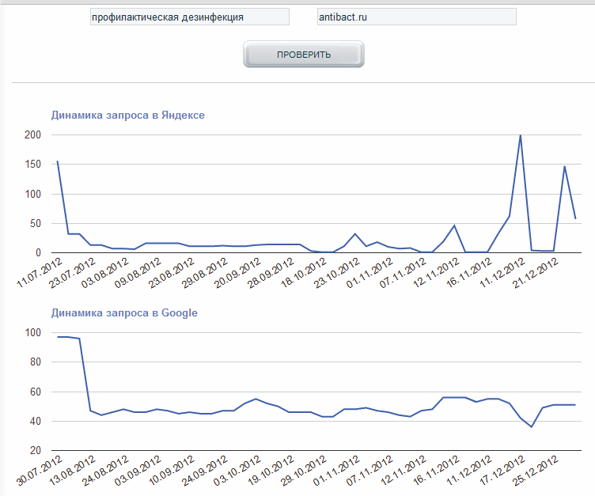
План продвижения сайта http://www.antibact.ru/
Динамика изменений позиций по всем ключевым фразам по всей России по состоянию на 09.01.2013 г».
Линейный график.

Slide 18
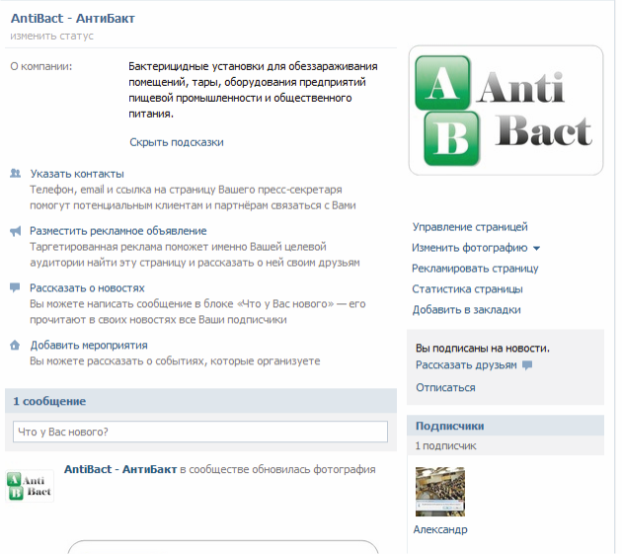
План продвижения сайта http://www.antibact.ru/
Аккаунт сайта в социальной сети «вконтакте»
Цель создания группы:
Информирование о продукции.
Поддержание лояльности к компании и ее продукции.
Расширение количества потребителей.

Slide 19
План продвижения сайта http://www.antibact.ru/
Оценка стоимости продвижения сайта.
Контекстная реклама в yandex.ru.
Стоимость колеблется от 5 т.р до 16 т.р в месяц в зависимости от размещения и времени года. По состоянию на 27.12.2012 г при размещении в позиции гарантированных показов бюджет на рекламу составляет 5 102 рубля при 30 ключевых фразах. В качестве региона выбрана вся Россия, за искл. Москвы, Санкт – Петербурга и Северного Кавказа. Стоимость размещения при такой же региональной выборке, но при позиции 1 – ое место – 15 663 рубля.
Стоимость контекстной рекламы в google.ru примерно 5 т.р.
2. Баннерное размещение в специализированных системах.
Возможен баннерный обмен при котором наши баннеры размещаются при условии размещения других баннеров на нашем сайте. При коммерческом размещении бюджет составляет от нескольких тысяч рублей в зависимости от специфики баннерной системы рунета.
3. Покупка арендных и вечных ссылок на биржах ссылок sape.ru и gogetlinks.ru
Стоимость одной арендной ссылки колеблется около 15 рублей в месяц, вечной – около 200 рублей. С учетом покупки новых и поддержания действующих ежемесячный расход на ссылки составляет около 1 тысячи рублей.

Slide 20
План продвижения сайта http://www.antibact.ru/
Общий вывод по продвижению:
1. Сайт уверенно занимает первые строки выдачи яндекса по г. Новосибирск.
По остальным городам наблюдается положительная динамика. Сайт
продвигается по 25 городам России.
2. С целью уверенного вывода сайта на первые строки выдачи поисковых
систем как по отдельным городам так и по всей России необходимо
наращивание ссылочной массы.

Slide 21
План продвижения сайта http://sibest.ru/
1. Составление технического задания для личного кабинета пользователя,
контроль выполнения работ, текущая техническая поддержка.
2. Продвижение в поисковых системах: отслеживание текущих позиций,
корректировка текстов в случае необходимости.
3. Покупка ссылок на биржах ссылок, поддержание имеющихся.
4. Баннерное размещение на специализированных ресурсах.
5. Контекстная реклама в yandex.ru и google.ru
6. Интернет активность на тематических форумах и в социальных сетях.
7. В случае необходимости развитие региональных доменов сайта.

Slide 22
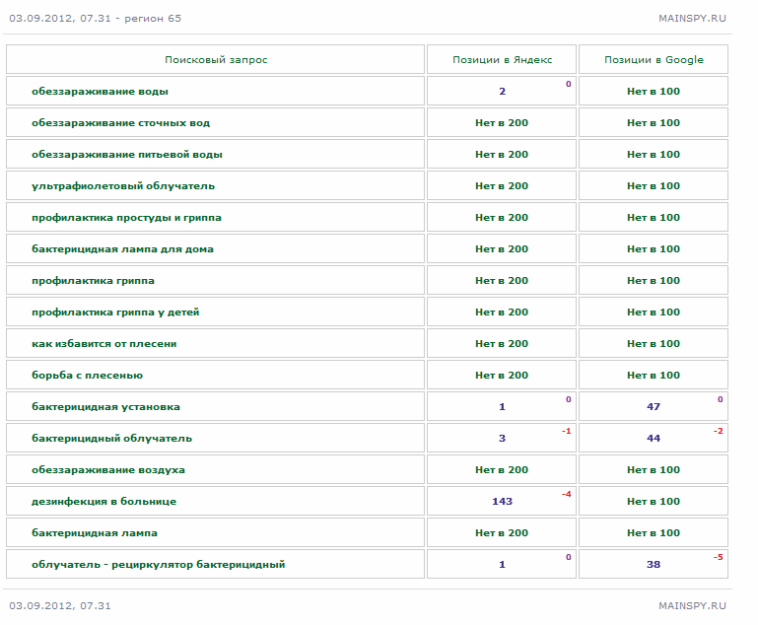
План продвижения сайта http://sibest.ru/
Динамика изменений позиций по всем ключевым фразам за период с 03.09.2012 по 09.01.2013 гг по г. Новосибирск».
Данные на 03.09.2012

Slide 23
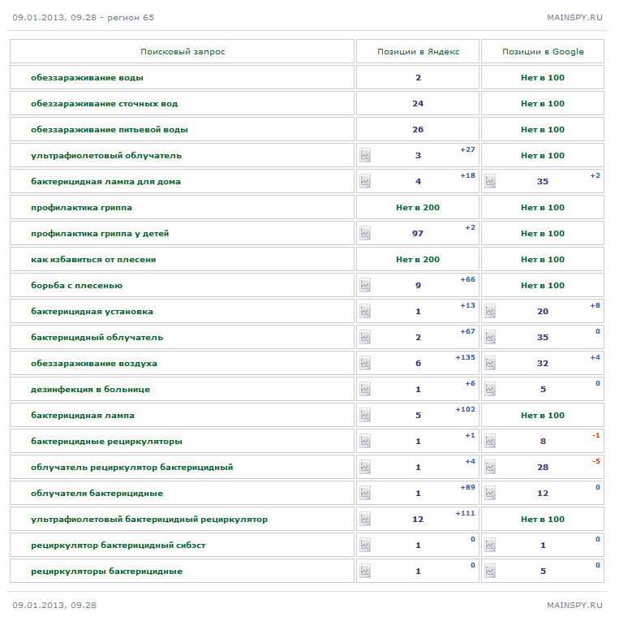
План продвижения сайта http://sibest.ru/
Динамика изменений позиций по всем ключевым фразам за период с 03.09.2012 по 09.01.2013 гг по г. Новосибирск».
Данные на 09.01.2013

Slide 24
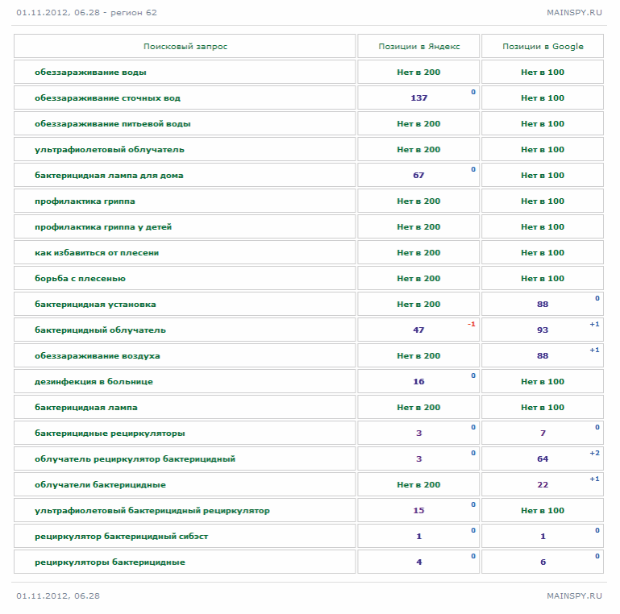
План продвижения сайта http://sibest.ru/
Динамика изменений позиций по всем ключевым фразам за период с 01.11.2012 по 09.01.2013 гг по г. Тюмень».
Данные на 01.11.2012

Slide 25
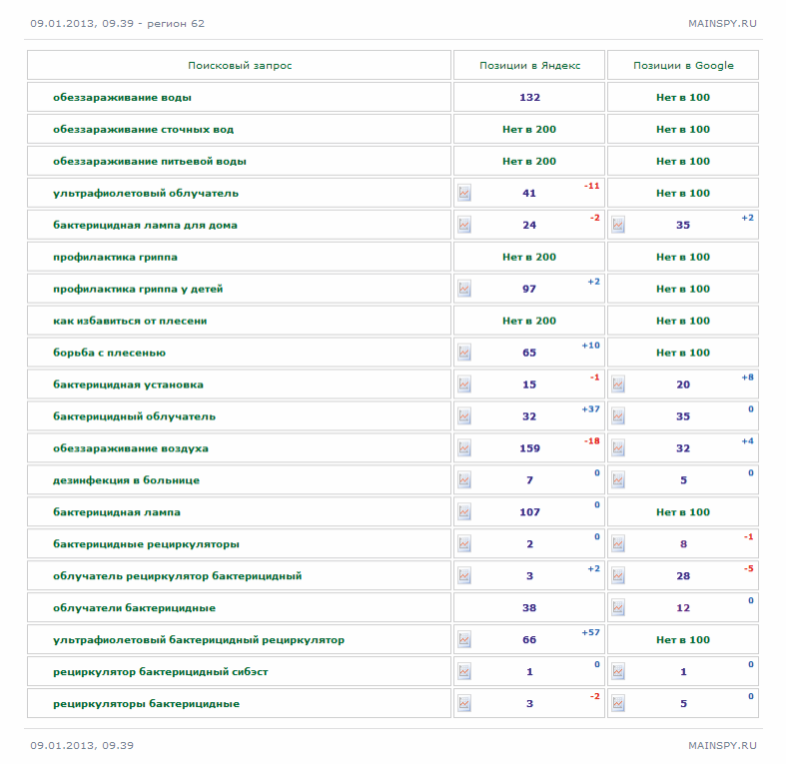
План продвижения сайта http://sibest.ru/
Динамика изменений позиций по всем ключевым фразам за период с 01.11.2012 по 09.01.2013гг по г. Тюмень».
Данные на 09.01.2013

Slide 26
План продвижения сайта http://sibest.ru/
Общий вывод по продвижению:
1. Сайт уверенно занимает первые строки выдачи яндекса по г. Новосибирск.
По остальным городам наблюдается положительная динамика. Сайт
продвигается по 15 городам России.
2. С целью уверенного вывода сайта на первые строки выдачи поисковых
систем как по отдельным городам так и по всей России необходимо
наращивание ссылочной массы.
3. Бюджет на покупку и поддержания в актуальном состоянии имеющихся
ссылок в месяц составляет около 1 тысячи рублей.

Slide 27
План продвижения сайта http://lampasibest.ru/
1.Продвижение в поисковых системах: отслеживание текущих позиций,
корректировка текстов в случае необходимости.
2. Покупка ссылок на биржах ссылок, поддержание актуальности имеющихся.
3. Баннерное размещение на специализированных ресурсах.
4. Контекстная реклама в yandex.ru и google.ru
5. Интернет активность на тематических форумах и в социальных сетях.
6. В случае необходимости развитие региональных доменов сайта.

Slide 28
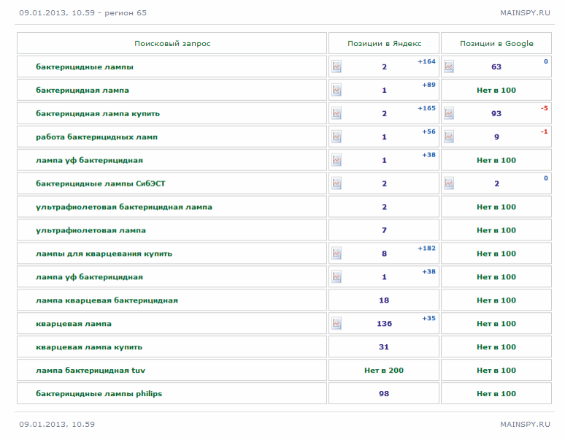
План продвижения сайта http://lampasibest.ru/
Динамика позиций сайта на 09.01.2013г по г. Новосибирск».
Данные на 09.01.2013

Slide 29
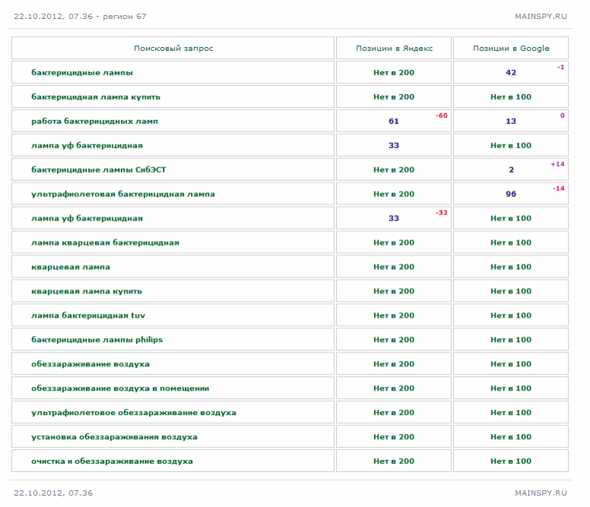
План продвижения сайта http://lampasibest.ru/
Динамика изменений позиций сайта с 22.10.2012 по 09.01.2013г по г. Томск».
Данные на 22.10.2012

Slide 30
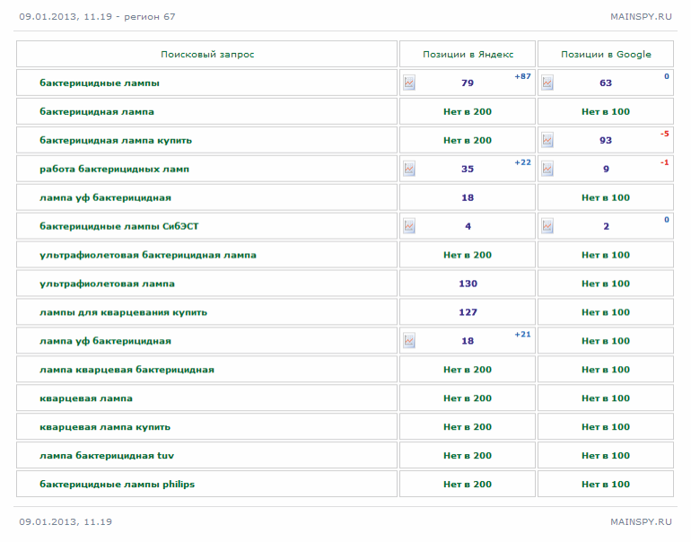
План продвижения сайта http://lampasibest.ru/
Динамика изменений позиций сайта с 22.10.2012 по 09.01.2013г по г. Томск».
Данные на 09.01.2013

Slide 31
План продвижения сайта http://lampasibest.ru/
Общий вывод по продвижению:
1. Сайт уверенно занимает первые строки выдачи яндекса по г. Новосибирск.
По остальным городам наблюдается положительная динамика. Сайт
продвигается по 12 городам России.
2. С целью уверенного вывода сайта на первые строки выдачи поисковых
систем как по отдельным городам так и по всей России необходимо
наращивание ссылочной массы. Месячный бюджет не более одной тысячи
рублей.
3. Велика вероятность, что потребуется дополнительная работа над текстами
сайта с целью повышения их уникальности до нужного уровня.
Презентация подготовлена 10.01.2013 Аксиненко А.М
для ООО «Сибэст – Светотехника» г. Новосибирск.

